Slide 1
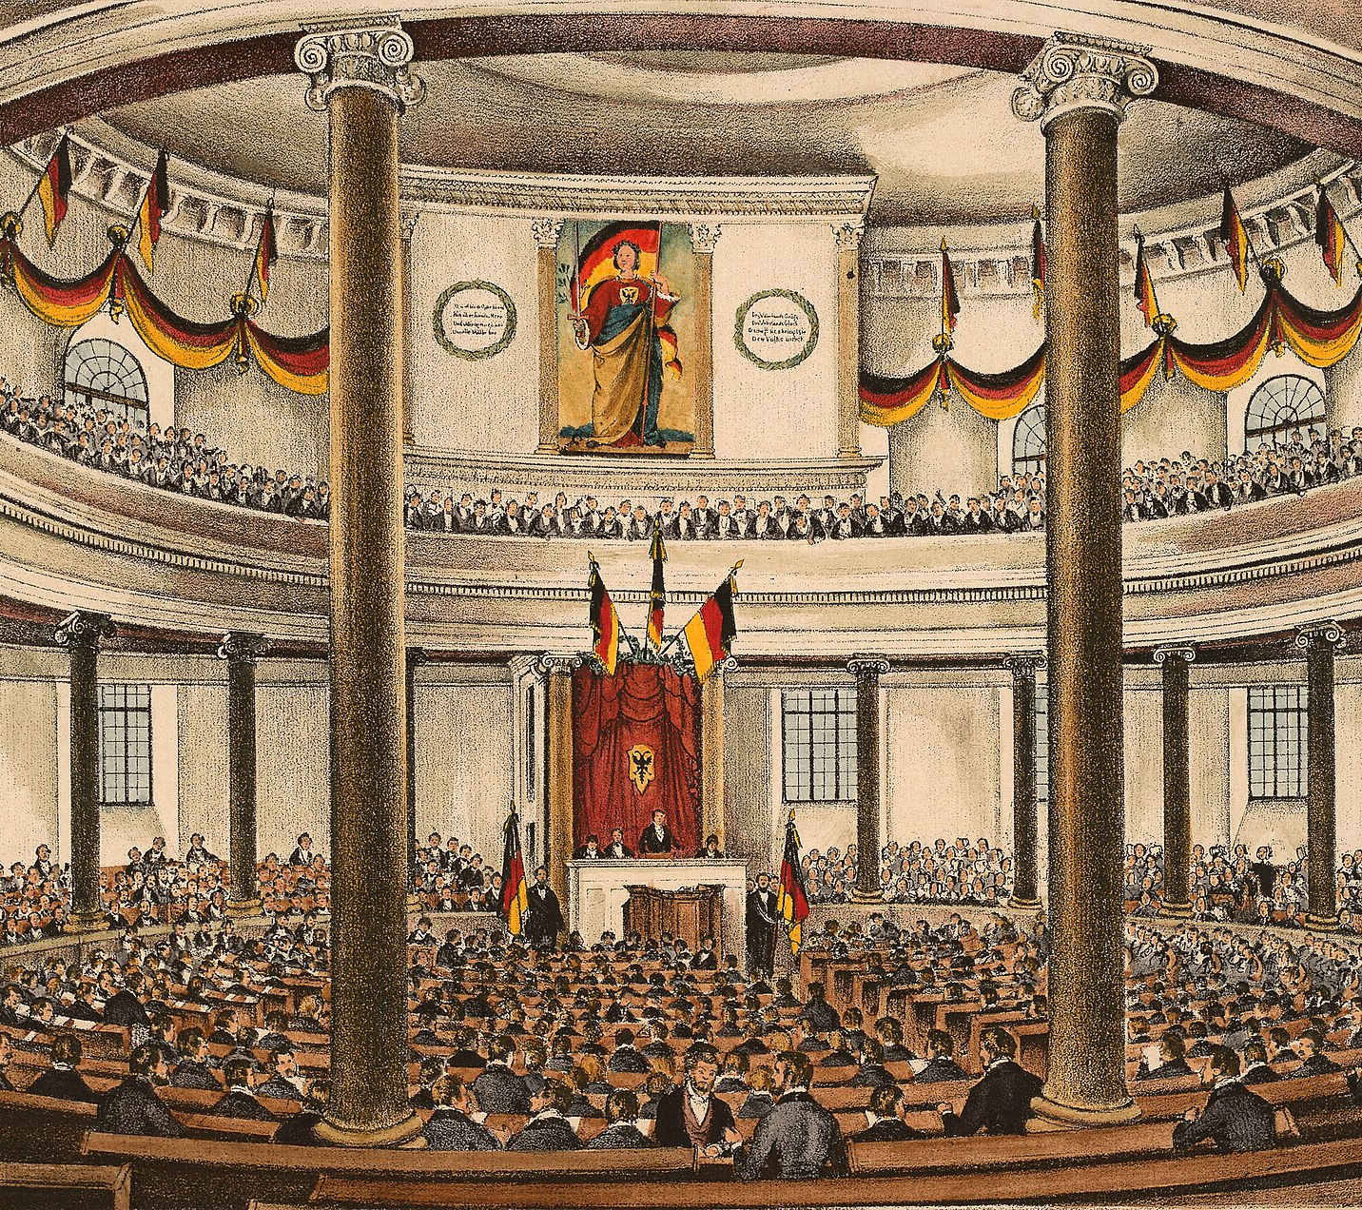
ВСЕОБЩАЯ ИСТОРИЯ, 9 КЛАСС
§4. Путём реформ: государство, парламенты, партии
Почему демократизация в XIX в. добилась таких успехов?
Notes:
[Sources]
- https://commons.wikimedia.org/wiki/File:Zeitgen%C3%B6ssige_Lithografie_der_Nationalversammlung_in_der_Paulskirche.jpg

Slide 2
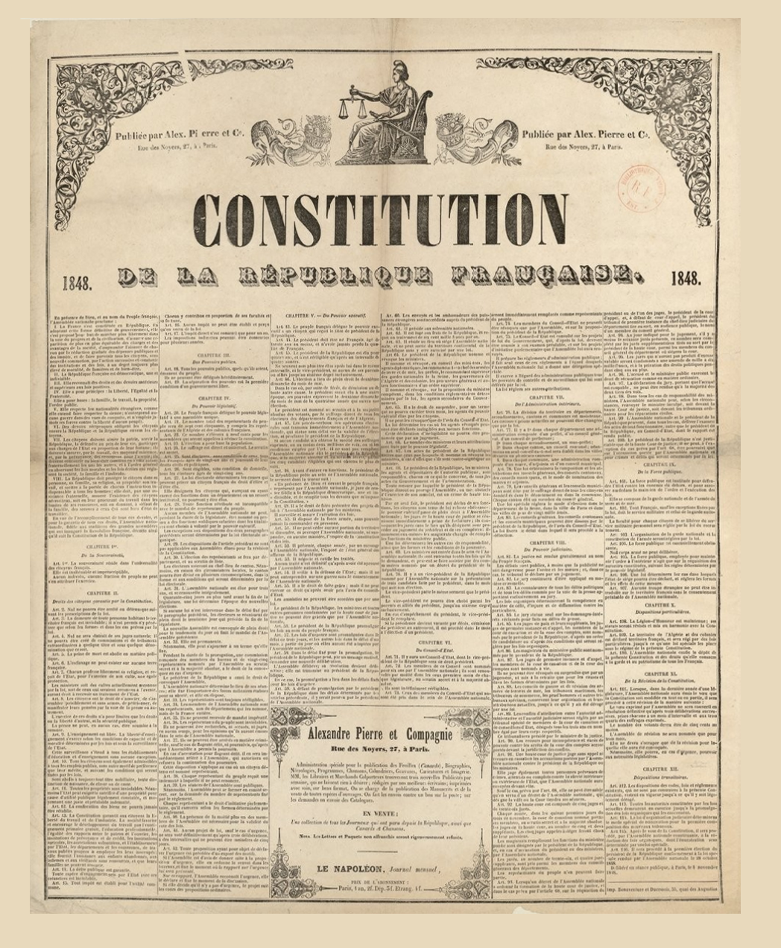
ПЛАН:
Что такое демократизация?
Парламенты и конституции
Новая роль государства
«Партия – это организованное общественное мнение»
Либералы и консерваторы: как идти в ногу со временем?
«Освобождение рабочего класса должно быть делом самого рабочего класса»
Notes:
[Sources]
- https://commons.wikimedia.org/wiki/File:Constitution_de_la_R%C3%A9publique_fran%C3%A7aise,_1848.png
- Source text: user-provided presentation

Slide 3
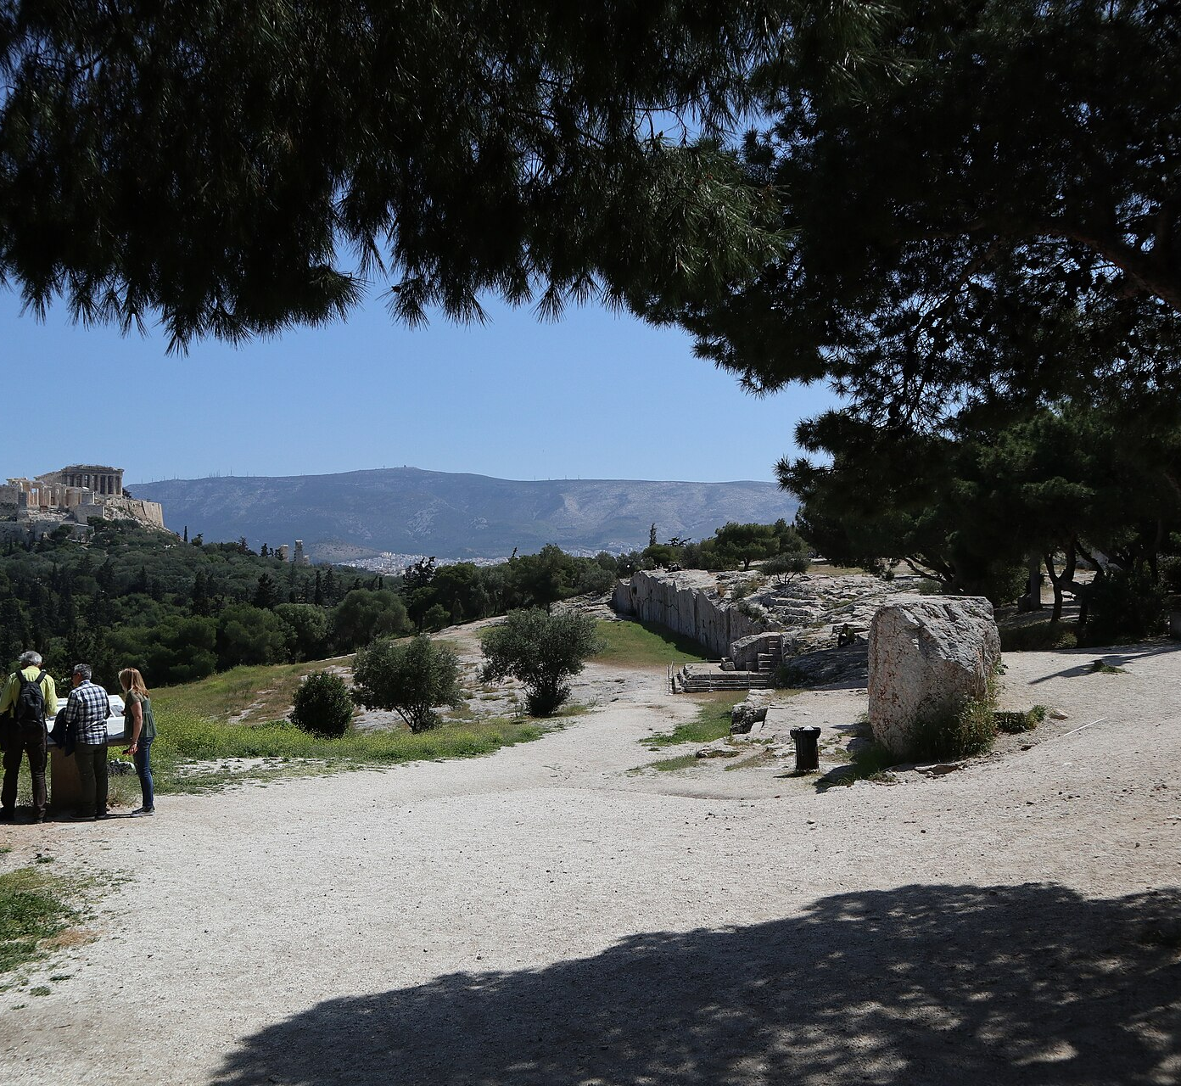
ЧТО ТАКОЕ ДЕМОКРАТИЗАЦИЯ?
В Древней Греции слово «демократия» означало «власть народа», т.е. участие граждан в управлении государством и право избирать власть.
До середины XIX в. избирательное право было только у богатых (дворян и крупной буржуазии), но постепенно оно расширялось.
Афинская демократия
Когда и как на Западе происходило расширение избирательного права? (П.1, с. 40-41)
Notes:
[Sources]
- https://commons.wikimedia.org/wiki/File:The_Pnyx_plateau_(right)_and_the_Acropolis_of_Athens_with_the_Odeon_of_Herodes_Atticus_(left).jpg

Slide 4
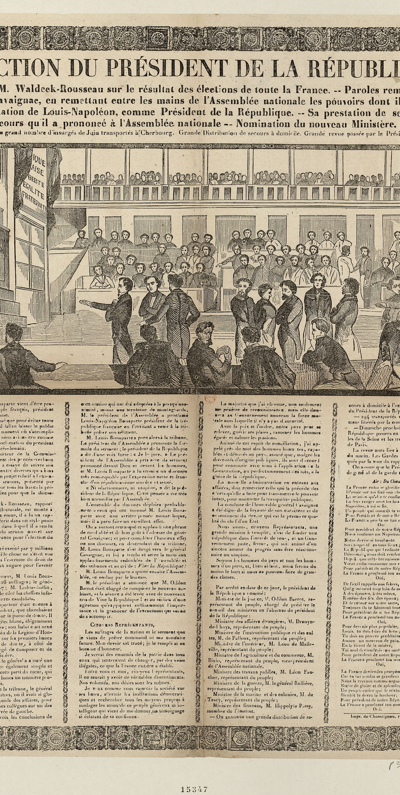
ЧТО ТАКОЕ ДЕМОКРАТИЗАЦИЯ?
Когда и как на Западе происходило расширение избирательного права? (П.1, с. 40-41)
Всеобщее избирательное право введено в США в 1830-х гг. (кроме негров и индейцев), в 1848 г. в Швейцарии и Франции, в 1871 г. в Германии.
К 1914 г. оно появилось в западной части Австро-Венгрии, Италии, Швеции, Греции и Испании.
Подсчёт голосов на президентских выборах во Франции 1848 г.
Notes:
[Sources]
- https://commons.wikimedia.org/wiki/File:%C3%89lection_du_Pr%C3%A9sident_de_la_R%C3%A9publique._Rapport_de_M._Waldeck-Rousseau_sur_le_r%C3%A9sultat_des_%C3%A9lections_de_toute_la_France_-_estampe_-_btv1b53018510k.jpg
- Source caption and text: user-provided presentation

Slide 5
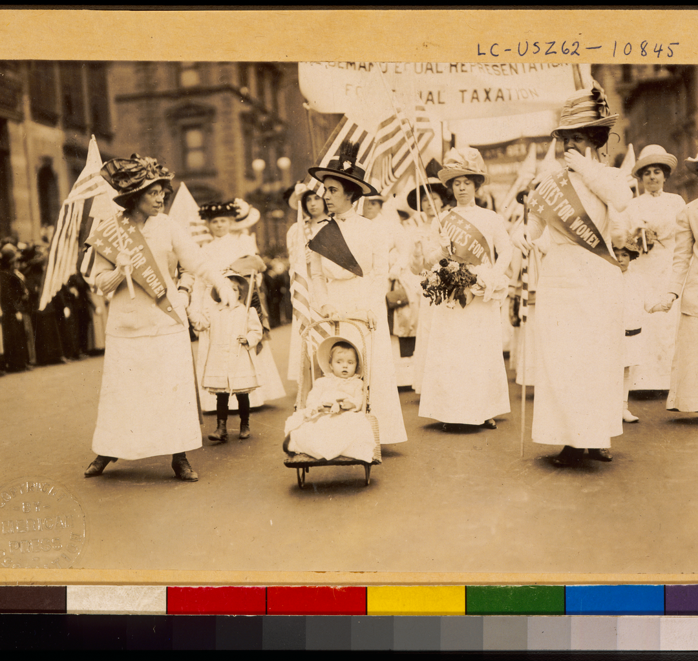
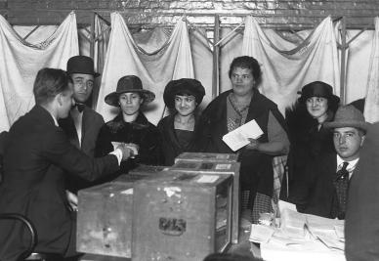
ЧТО ТАКОЕ ДЕМОКРАТИЗАЦИЯ?
Когда и как на Западе происходило расширение избирательного права? (П.1, с. 40-41)
В Бельгии и Швеции введено всеобщее избирательное право, но богатые имели по 2-3 голоса.
В результате борьбы женщин за избирательное право (суфражизм), оно появилось у них в Вайоминге (1869), Новой Зеландии (1893), Австралии (1902), Финляндии (1906), Норвегии (1913).
Суфражистки на избирательном участке в Нью-Йорке (1912)
Notes:
[Sources]
- https://commons.wikimedia.org/wiki/File:Suffrage_Parade,_New_York_City,_May_6,_1912_WDL12.png
- Source caption and text: user-provided presentation

Slide 6
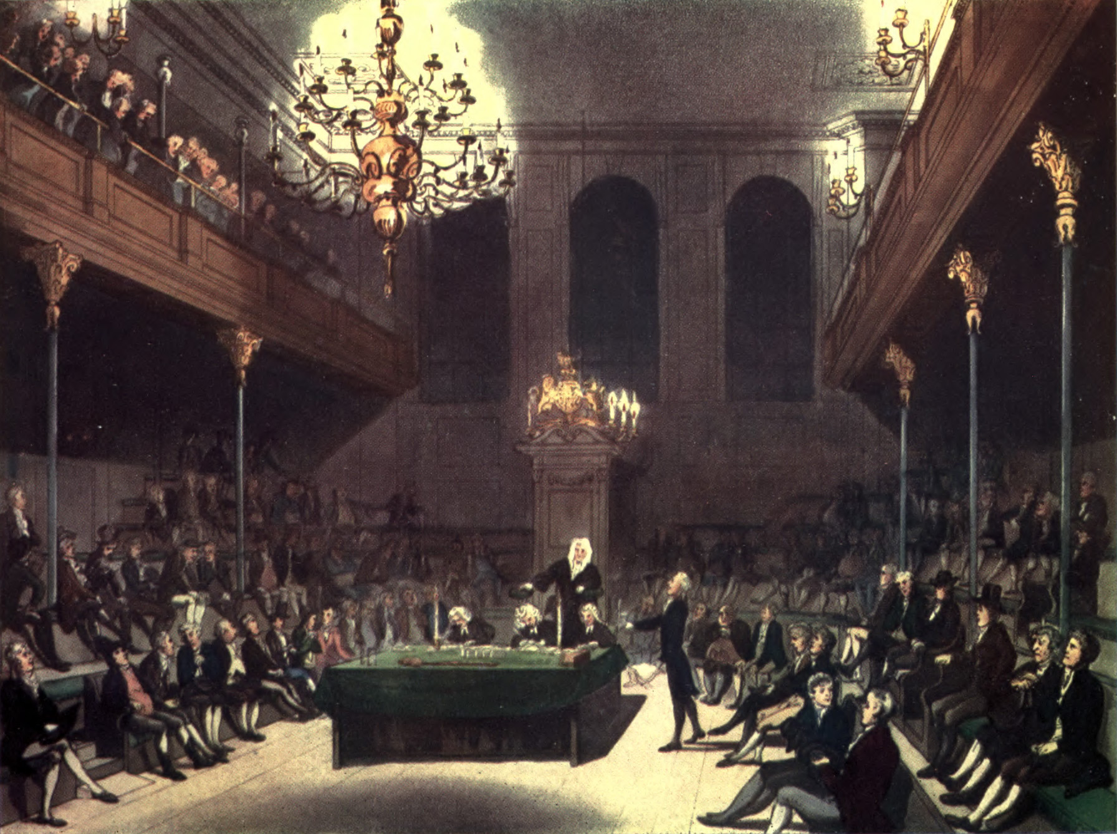
ПАРЛАМЕНТЫ И КОНСТИТУЦИИ
Другой признак демократизации – создание парламентов (органов, состоящих из представителей населения страны).
Парламенты принимали законы, устанавливали налоги и утверждали правительство.
Заседание Палаты общин в парламенте Великобритании
Парламенты состояли из нижней палаты (избранные населением) и верхней палаты (назначенные монархом или представители знати).
Notes:
[Sources]
- https://commons.wikimedia.org/wiki/File:Microcosm_of_London_Plate_021_-_House_of_Commons.jpg

Slide 7
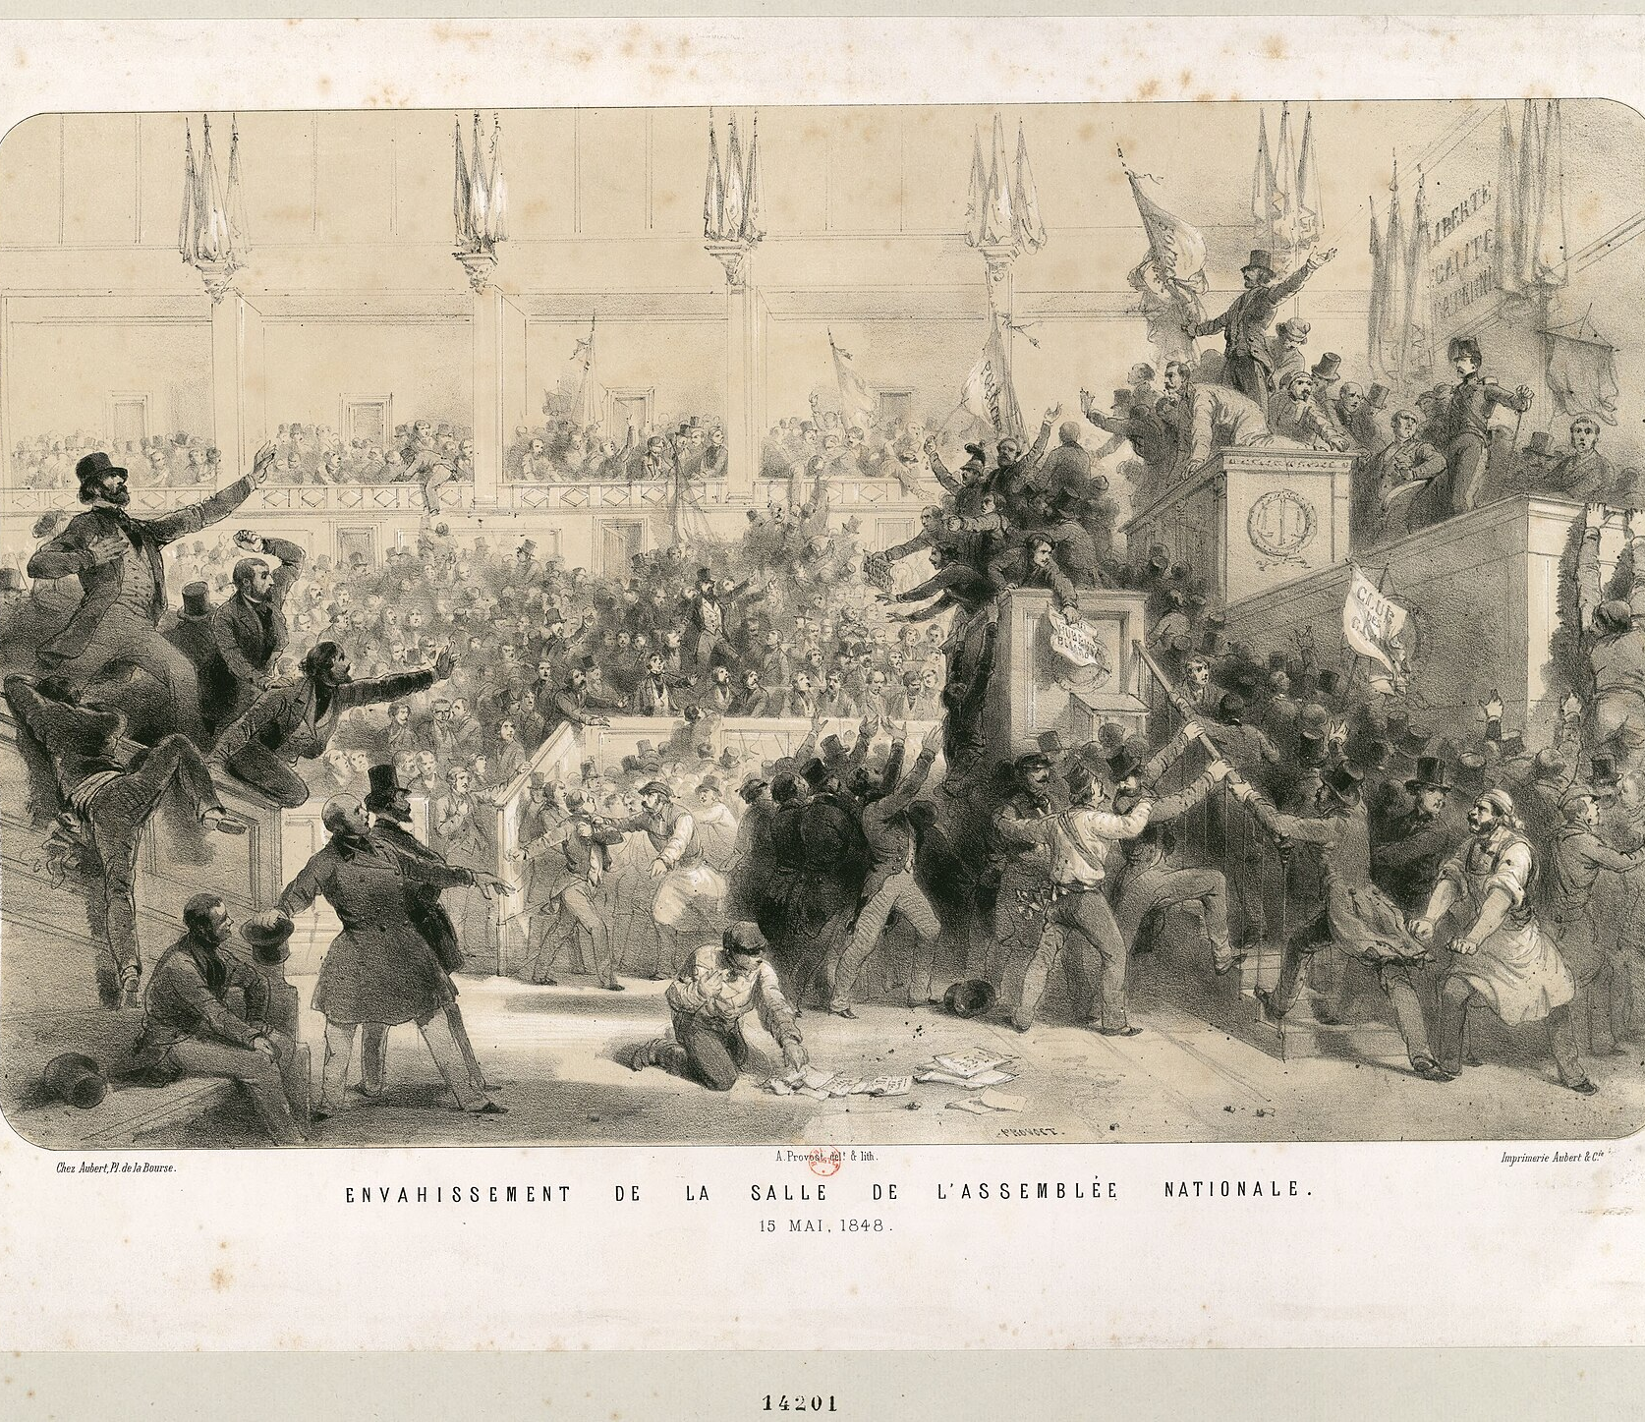
ПАРЛАМЕНТЫ И КОНСТИТУЦИИ
Верхняя палата парламента могла заблокировать решение нижней палаты (вето).
Права парламента и граждан были закреплены в основном законе страны (Конституция).
Заседание парламента Франции – Национального Собрания (1848)
Монархии, в которых была принята Конституция, назывались конституционными монархиями. В них монарх самостоятельно назначал премьер-министра и правительство.
Notes:
[Sources]
- https://commons.wikimedia.org/wiki/File:Envahissement_de_la_salle_de_l%27Assembl%C3%A9e_nationale._15_mai_1848_-_estampe_-_btv1b53014146m.jpg
- Source caption and text: user-provided presentation

Slide 8
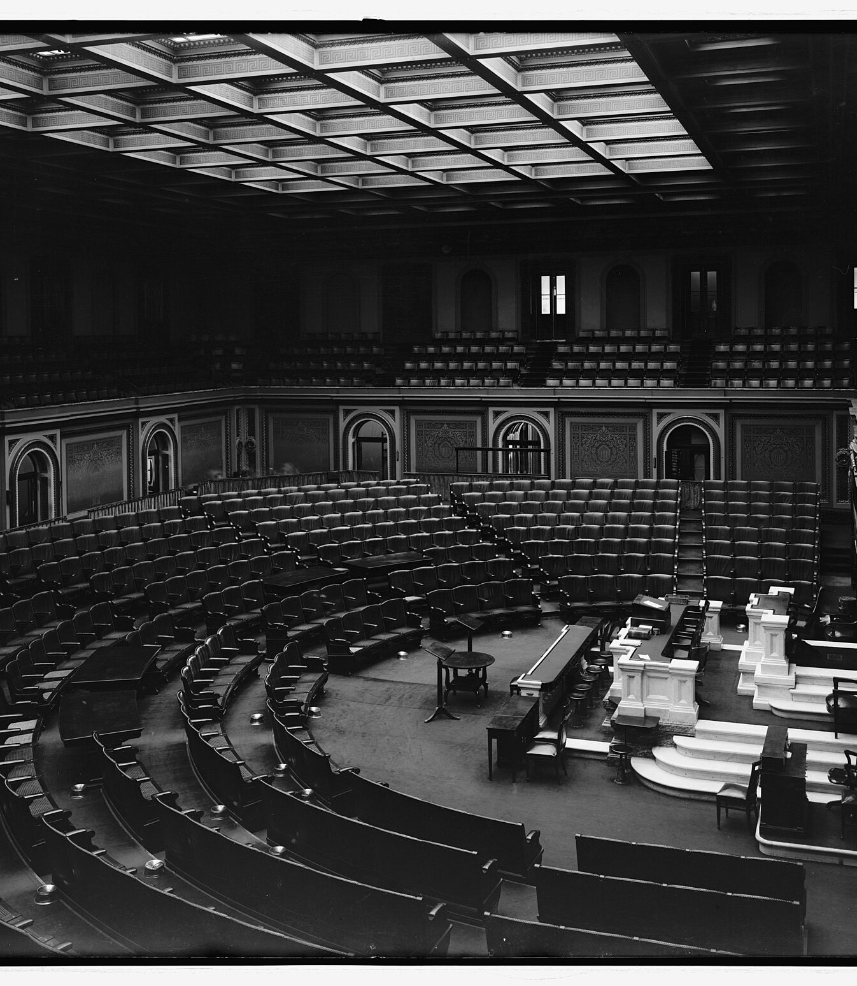
ПАРЛАМЕНТЫ И КОНСТИТУЦИИ
В парламентских монархиях премьер-министра и правительство утверждал парламент.
Республиканская форма правления предполагала отсутствие монарха в стране – управление было в руках президента (президентская республика) или парламента (парламентская республика).
Заседание Палаты представителей в Конгрессе США
Какая форма правления была в разных странах Запада? (П.2, с. 42)
Notes:
[Sources]
- https://commons.wikimedia.org/wiki/File:Interior,_House_of_Representatives,_(Washington,_D.C.)_LCCN2016825783.jpg
- Source caption and text: user-provided presentation

Slide 9
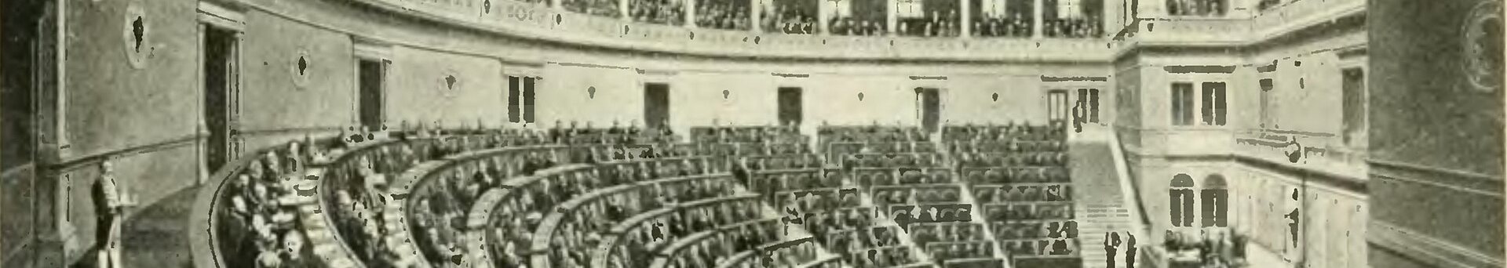
ПАРЛАМЕНТЫ И КОНСТИТУЦИИ
Какая форма правления была в разных странах Запада? (П.2, с. 42)
Конституционная монархия: Германия, Испания, Румыния, Австро-Венгрия.
Парламентская монархия: Англия, Италия, Нидерланды, Бельгия, Скандинавские страны.
Республика: Франция, Швейцария, Португалия, Сан-Марино
Заседание Палаты депутатов Италии
Notes:
[Sources]
- https://commons.wikimedia.org/wiki/File:Aula_Montecitorio_-_Roma_italiana,_1870-1895_(page_269_crop).jpg
- Source caption and text: user-provided presentation

Slide 10
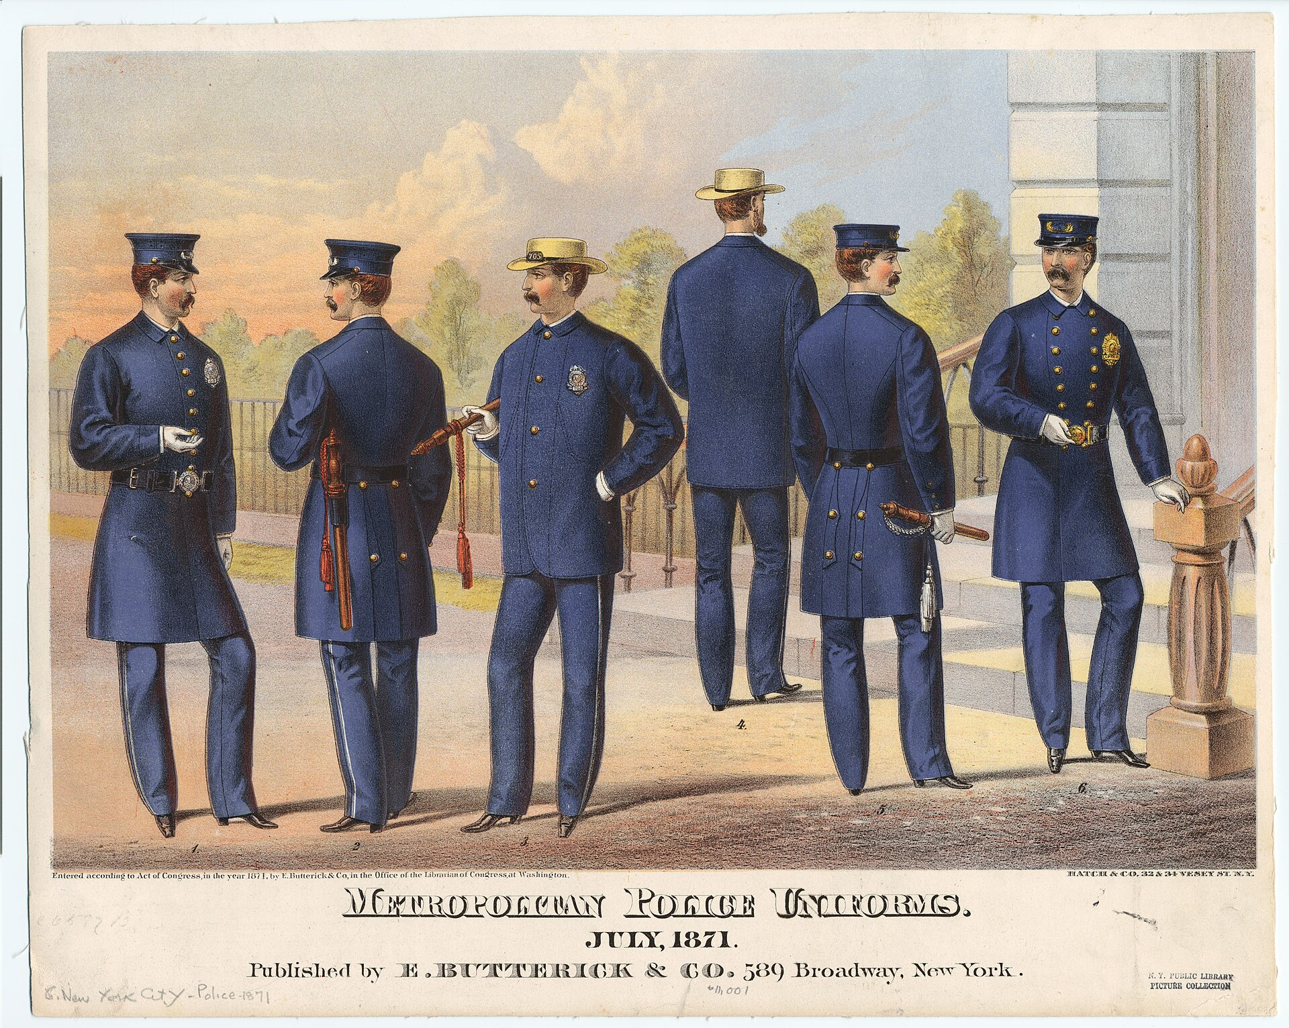
НОВАЯ РОЛЬ ГОСУДАРСТВА
С демократизацией государство стало по-другому поддерживать общественный порядок.
Вместо публичных казней и вооружённых подавлений появляется разветвлённый полицейский аппарат.
Государство начинает регулировать различные сферы жизни общества через законодательство.
Полицейские Нью-Йорка (1871)
Что такое «социальный реформизм»? Каковы его итоги? (П.3, с. 43-44)
Notes:
[Sources]
- https://commons.wikimedia.org/wiki/File:New_York_Metropolitan_Police_Uniforms_1871.jpg
- Source caption and text: user-provided presentation

Slide 11
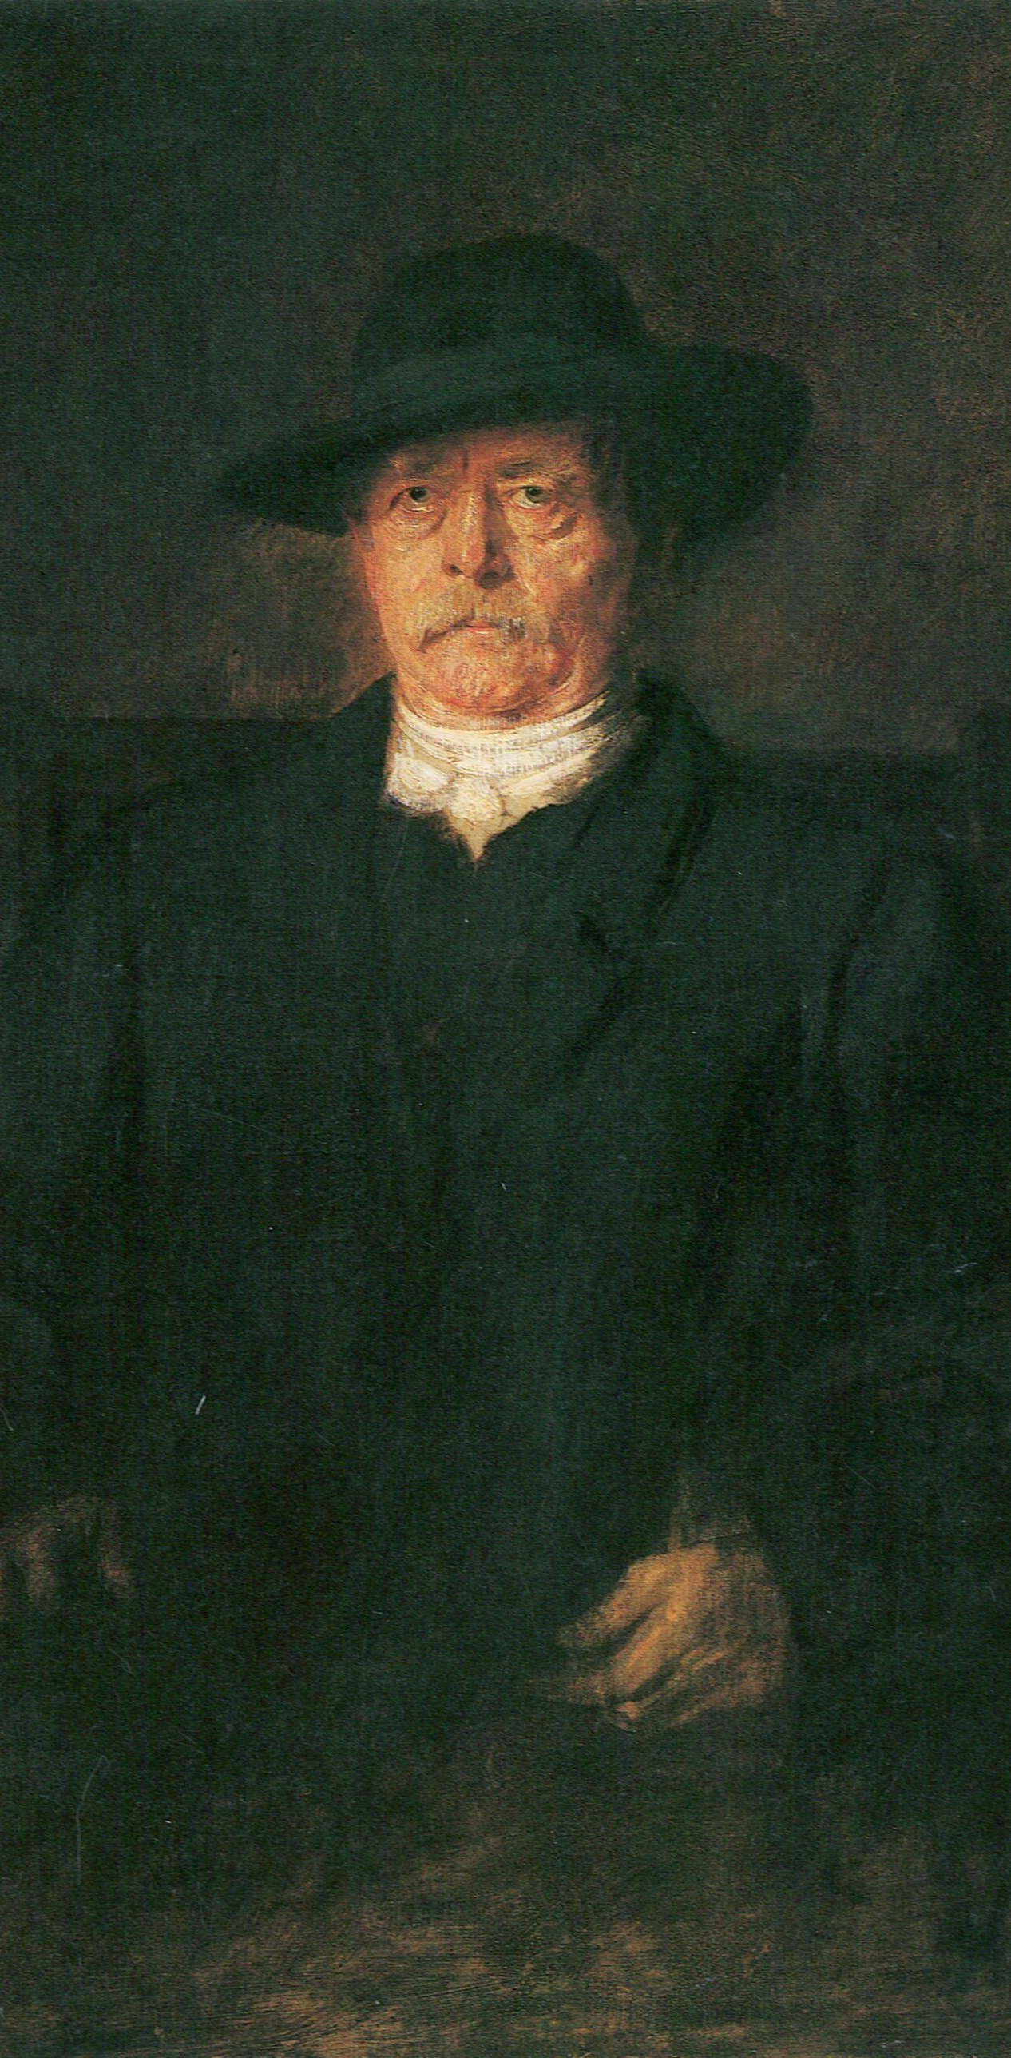
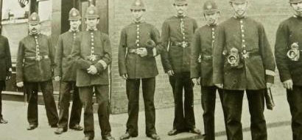
НОВАЯ РОЛЬ ГОСУДАРСТВА
Что такое «социальный реформизм»? Каковы его итоги? (П.3, с. 43-44)
Социальный реформизм – это политика государства, направленная на проведение реформ в социальной сфере.
Государство начинает контролировать образование, здравоохранение, семейное и трудовое право.
По итогу на Западе была создана система страхования, пенсий, льгот.
Полицейская служба Лондона (1890-е)
Notes:
[Sources]
- https://commons.wikimedia.org/wiki/File:LenbachBismarck1880.jpg
- Source caption and text: user-provided presentation

Slide 12
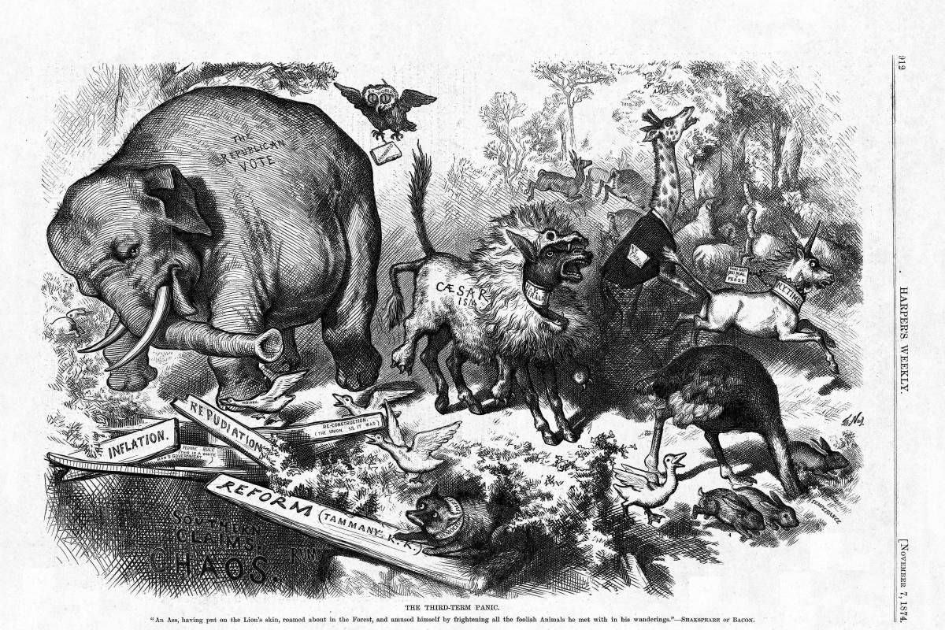
«ПАРТИЯ – ЭТО ОРГАНИЗОВАННОЕ…
Чтобы объединить разделённые голоса граждан воедино начинают создаваться партии.
Целями партий является борьба за власть через выборы и защита интересов определённой социальной группы в парламенте.
С расширением избирательного права партии переходят к предвыборной агитации.
Карикатура, изображающая символы партий США – слон (Республиканская партия) и осёл (Демократическая партия)
Что такое «массовые партии»? Какие массовые партии были? (П.4, с. 44)
Notes:
[Sources]
- https://commons.wikimedia.org/wiki/File:NastRepublicanElephant.jpg
- Source caption and text: user-provided presentation

Slide 13
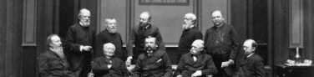
…ОБЩЕСТВЕННОЕ МНЕНИЕ»
Что такое «массовые партии»? Какие массовые партии были? (П.4, с. 44)
Массовые партии – это партии, объединяющие вокруг себя крупные социальные группы.
Социал-демократические партии объединяли вокруг себя рабочих.
Религиозные партии объединяли представителей одной религии (Партия центра в Германии).
Национальные партии объединяли представителей одного этноса.
Руководство германской Партии центра (1889)
Notes:
[Sources]
- Source image, caption, and text: user-provided presentation

Slide 14
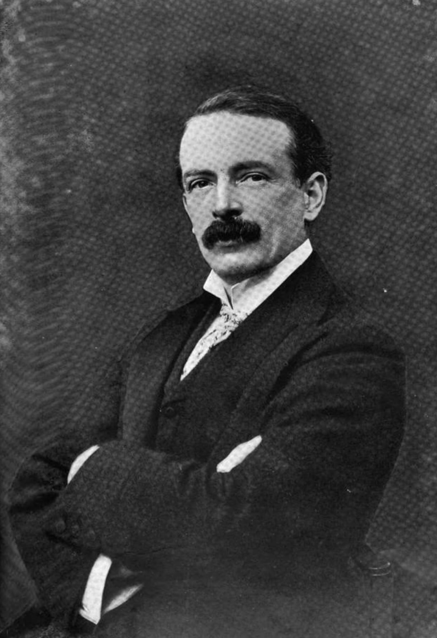
ЛИБЕРАЛЫ И КОНСЕРВАТОРЫ…
Для ликвидации последствий экономического кризиса 1873 г. государства начинают активно вмешиваться в экономику и социальную сферу, что противоречит либеральной идее и приводит её к упадку.
Британский либеральный премьер-министр Д. Ллойд Джордж смог провести удачные реформы с вмешательством в экономику, но это не спасло либеральную идею.
Д. Ллойд Джордж – последний премьер-министр Великобритании от Либеральной партии (1916-1922)
Notes:
[Sources]
- https://commons.wikimedia.org/wiki/File:Photograph_of_David_Lloyd_George.jpg
- Source caption and text: user-provided presentation

Slide 15
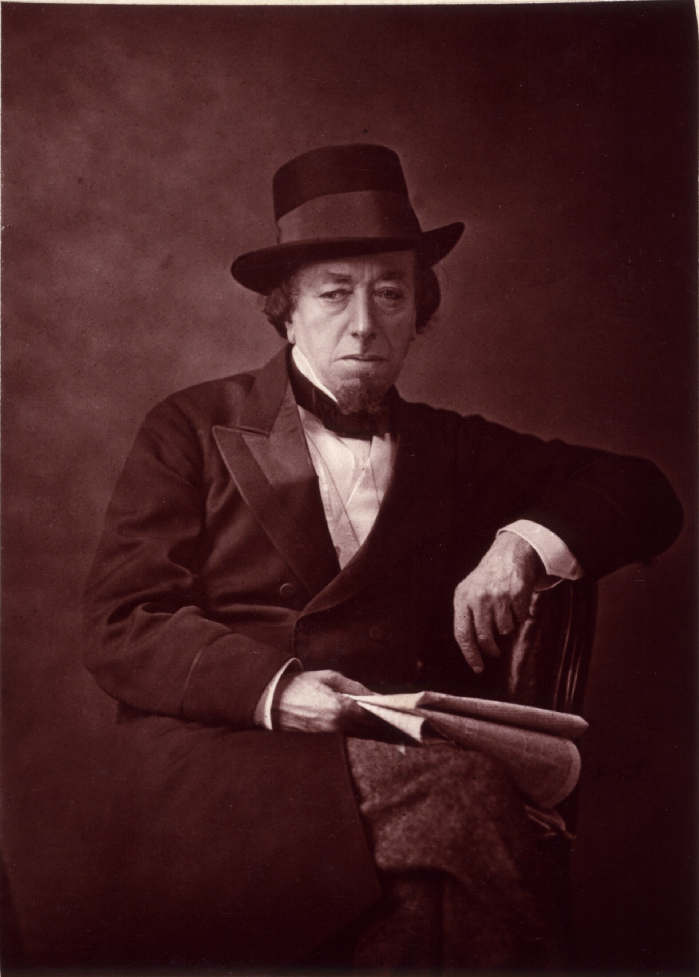
…КАК ИДТИ В НОГУ СО ВРЕМЕНЕМ?
Консерваторы адаптировались к новым условиям и не стали отрицать партийную систему, парламент и Конституцию.
Они продолжили бороться за традиционные ценности в рамках демократических институтов.
Опорой консерваторов было сельское население, которое воспринимало индустриальное общество как угрозу.
Б. Дизраэли – премьер-министр Великобритании от Консервативной партии (1874-1880)
Notes:
[Sources]
- https://commons.wikimedia.org/wiki/File:Benjamin_Disraeli,_Earl_of_Beaconsfield_(cropped).jpg
- Source caption and text: user-provided presentation

Slide 16
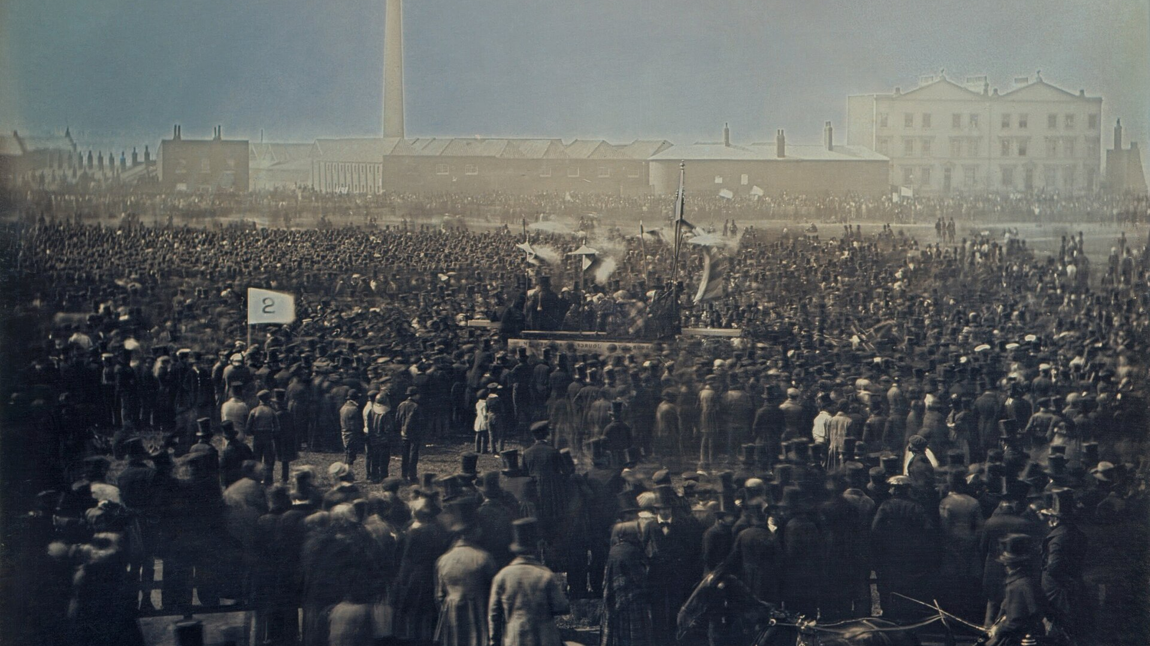
«ОСВОБОЖДЕНИЕ РАБОЧЕГО КЛАССА ДОЛЖНО БЫТЬ…
Рабочее движение боролось за права через профсоюзы и политические партии.
Тип борьбы рабочих варьировался в зависимости от страны.
Какие типы рабочего движения были в странах Запада? Чем они характеризовались? (П.6, с. 46)
Демонстрация лондонских рабочих
Notes:
[Sources]
- https://commons.wikimedia.org/wiki/File:Chartist_meeting_on_Kennington_Common_by_William_Edward_Kilburn_1848_-_restoration1.jpg
- Source caption and text: user-provided presentation

Slide 17
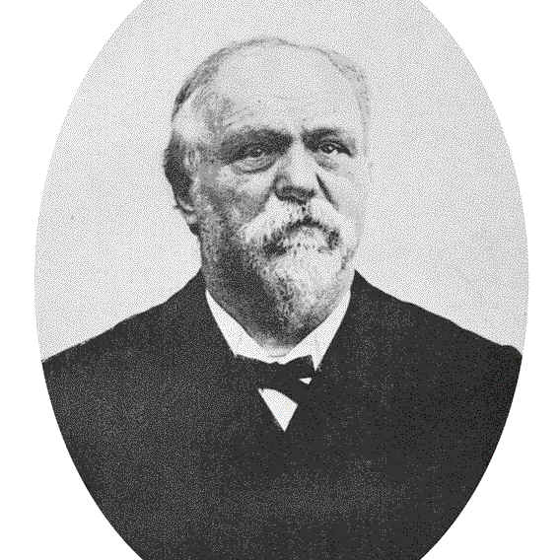
«ОСВОБОЖДЕНИЕ РАБОЧЕГО КЛАССА ДОЛЖНО БЫТЬ…
Какие типы рабочего движения были в странах Запада? Чем они характеризовались? (П.6, с. 46)
«Англосаксонский» (Англия, США) (прагматизм, реформизм, отказ от революционных методов).
«Романский» (Франция, Испания, Италия) (анархо-синдикализм, ставка на стачки и профсоюзы).
«Германский» (Германия, Нидерланды) (марксизм, создание социалистических партий).
Ж. Сорель – идеолог анархо-синдикализма
Notes:
[Sources]
- https://commons.wikimedia.org/wiki/File:Georges_Sorel.jpg
- Source caption and text: user-provided presentation

Slide 18
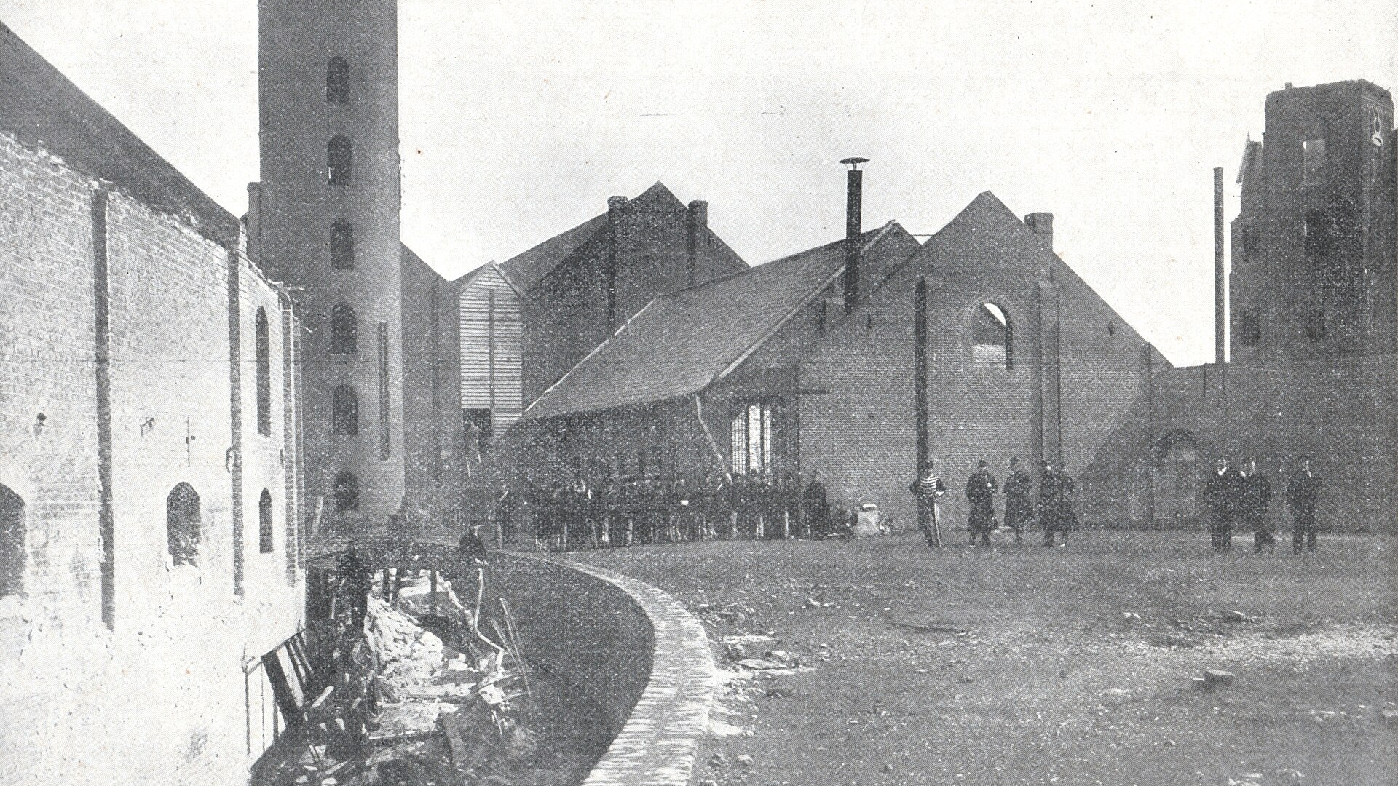
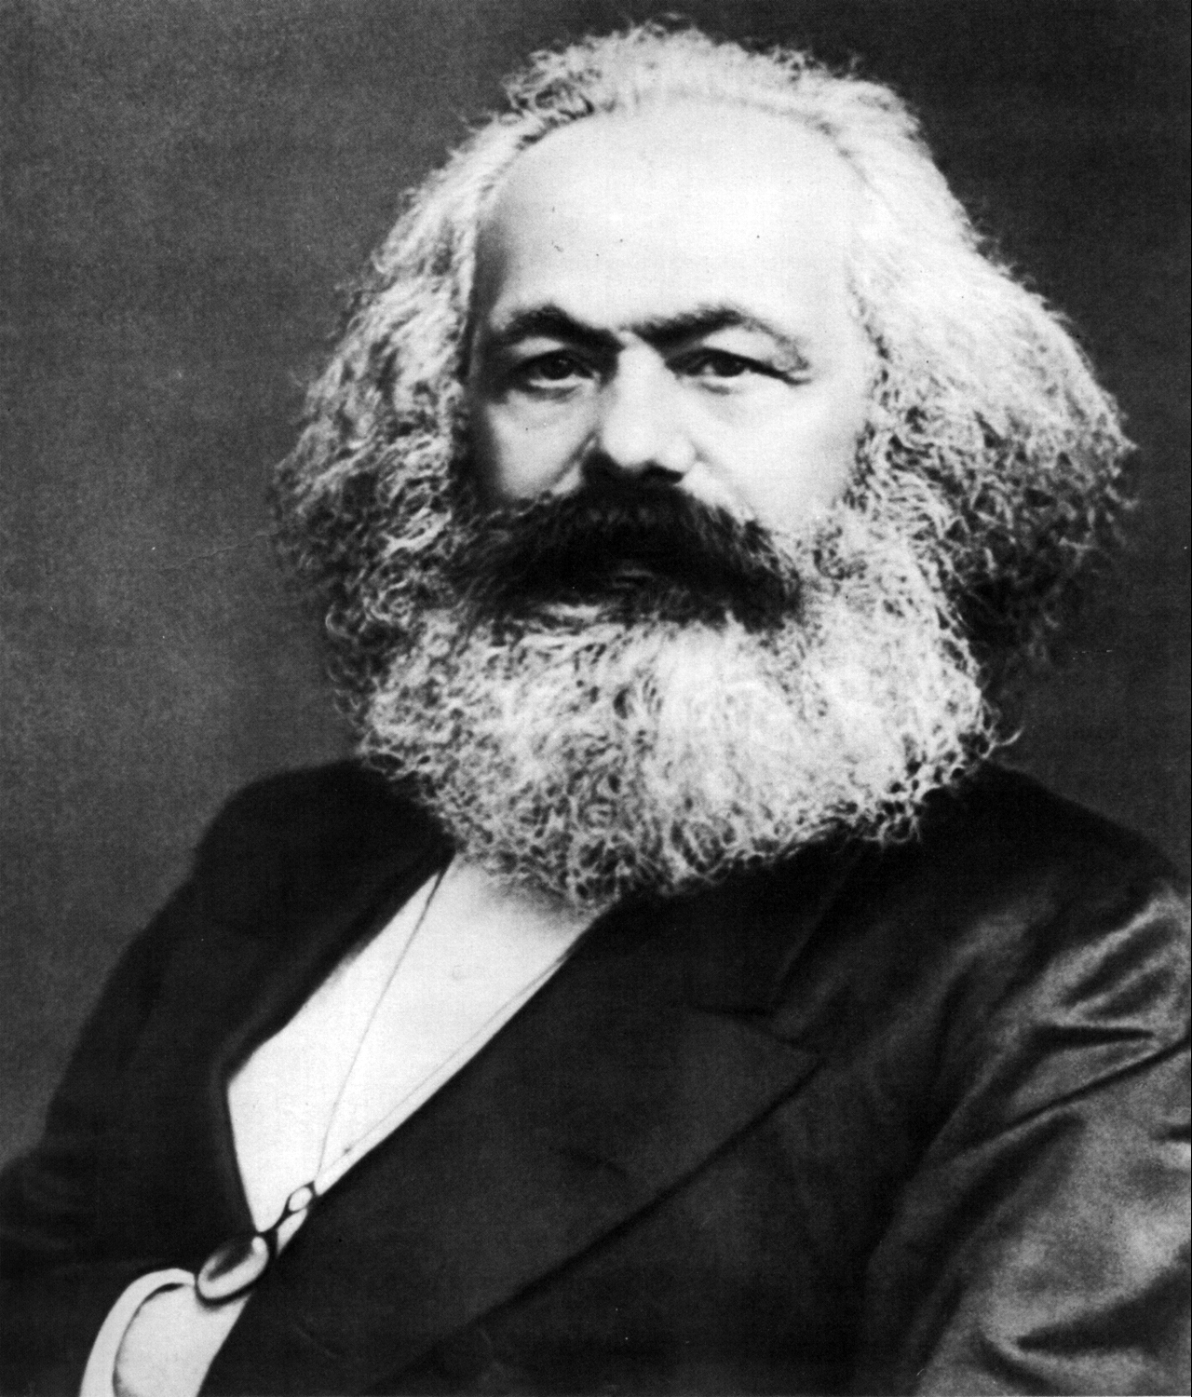
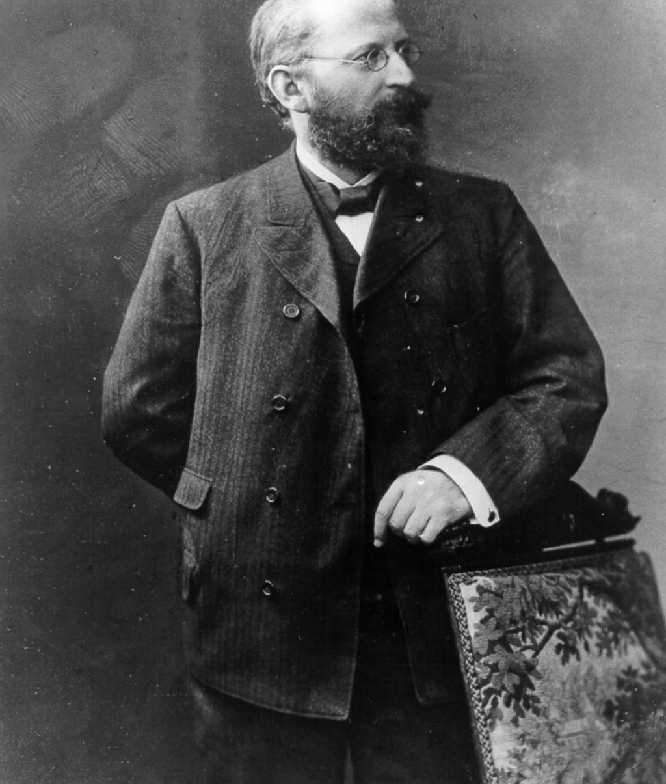
…ДЕЛОМ САМОГО РАБОЧЕГО КЛАССА»
В конце XIX в. марксизм раскололся на революционное (сторонники социалистической революции)
и мирное крыло (сторонники постепенных реформ).
Профсоюзы набирали силу, так как стали объединять рабочих разного уровня и организовывать стачки (массовое прекращение работы).
В Великобритании рабочие основали свою партию (Лейбористская партия).
Рабочие поджигают стекольную фабрику в ходе стачки в Бельгии (1886)
Notes:
[Sources]
- https://commons.wikimedia.org/wiki/File:Apr%C3%A8s_l%27incendie_-_Vue_du_l%27usine_Baudoux_gard%C3%A9e_par_la_troupe_-_mars_1886_-_A._Deloge_Bruxelles.jpg
- https://commons.wikimedia.org/wiki/File:Karl_Marx.jpg
- https://commons.wikimedia.org/wiki/File:Bernstein_Eduard_1895.jpg
- Source caption and text: user-provided presentation

Slide 19
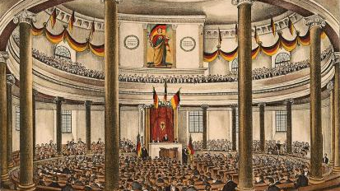
ГЛАВНЫЙ ВОПРОС УРОКА
Почему демократизация в XIX в. добилась таких успехов?
Главный вопрос урока, на который необходимо ответить, обосновав ответ 2-3 аргументами.
Notes:
[Sources]
- Source image and text: user-provided presentation

Slide 20
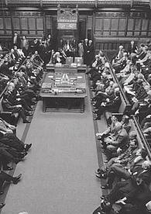
ДОМАШНЕЕ ЗАДАНИЕ
ИЗУЧИТЬ
§4. «Путём реформ: государство, парламенты, партии» (с. 39-48).
ЗАДАНИЕ
«Вопросы и задания», №3 (с. 47, письменно).
Ответить на главный вопрос урока, обосновать ответ 2-3 аргументами.
Notes:
[Sources]
- Source image and text: user-provided presentation

